Slide 1
«В поисках национального сокровища»
Великую землю,
Любимую землю,
Где мы родились и живем,
Мы Родиной светлой,
Мы Родиной милой,
Мы Родиной нашей зовем
МДОУ детский сад №1 « Сказка»
Воспитатель : Иродовская О.А.

Slide 2
карта россии

Slide 3
Флаг россии

Slide 4
Герб россии

Slide 5
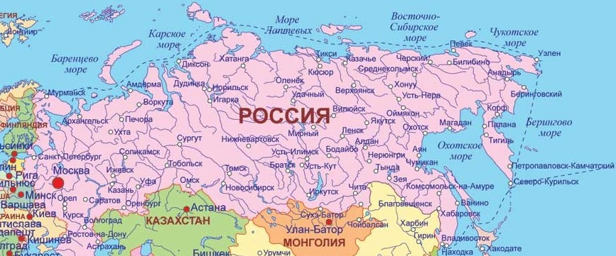

Slide 6
Гимн россии

Slide 7
Москва

Slide 8
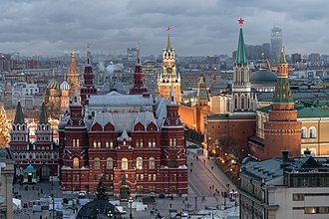
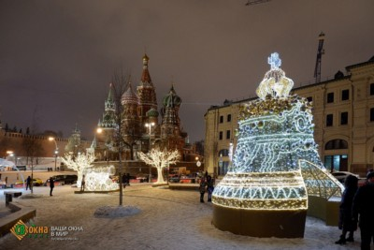
Картинка москвы

Slide 9
Костромская область

Slide 10
Кострома

Slide 11
Усадьба Щелыково

Slide 12
Островский А. Н.

Slide 13
Костромская Снегурочка

Slide 14
Терем Снегурочки

Slide 15
Ледяная комната Снегурочки

Slide 16
Нея
Нея

Slide 19
«Северная Надежда» фото с центра

Slide 20
